Slide 1

第5章
软件工程的人员方面
第一部分 – 软件过程

Slide 2
软件工程师的特质
个人责任感。
对团队成员与利益相关者的需求有敏锐的意识。
诚实地指出设计缺陷，并提供有建设性的建议。
优秀的抗压能力。
高度的公平感。
注重细节。
根据当下情景务实地进行调整。

Slide 3
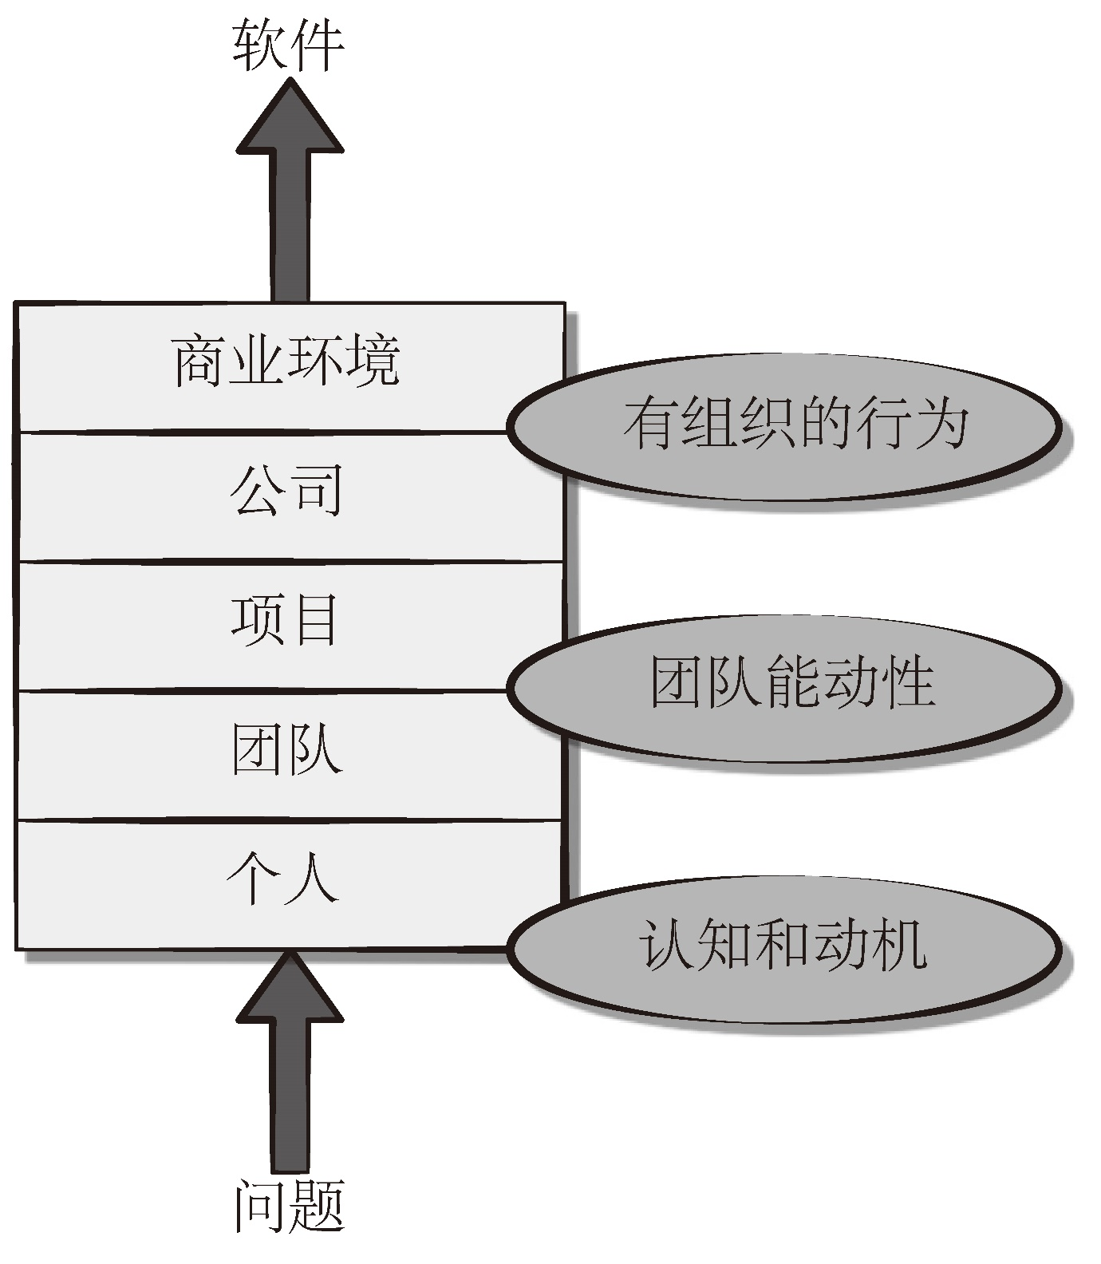
软件工程中的行为模式
来源: Adapted from Curtis, Bill, and Walz, Diane, “The Psychology of Programming in the Large: Team and Organizational Behavior,” Psychology of Programming, Academic Press, 19 90.
图片对应描述

Slide 4
软件工程中的行为模式 – 对应描述
返回原页面
插图显示了软件工程的行为模式。从下到上分别是：个人、团队、项目、公司和商业环境。问题由个人引入，通过所有级别后，软件将作为结果输出。个人层面包含认知和动机。项目和团队层面具有团队能动性。公司和商业环境层面都在有组织的行为内。
返回原页面

Slide 5
高效的软件团队特征
目标意识。
参与意识。
信任意识。
进步意识。
团队成员技能多样。

Slide 6
团队毒性的症状
混乱的工作氛围，团队成员会浪费精力且失去对工作目标的集中力。
高度挫败感导致团队成员分裂。
支离破碎或协调不当的软件过程模型变为前进道路上的障碍。
对软件团队中角色的模糊定义，导致缺乏责任感与相互指责。
持续且重复的失败导致失去信心且士气低落。

Slide 7
影响团队结构的项目因素
需解决问题的难度。
基于代码行或功能点的结果程序的规模。
团队成员合作的时间（团队寿命）。
问题可模块化的程度。
所建系统的质量和可靠性。
交付日期要求的严格程度。
项目所需的交流程度。

Slide 8
敏捷团队
强调个人能力加上团队协作作为团队成功的关键因素
人员胜过过程，政治胜过人员。
敏捷团队都是自组织的，并且不必保持单一的团队结构。
自适应团队结构。
更多的自主权。
团队成员与所有项目利益相关者之间的沟通至关重要（通常有客户代表作为团队成员）。
规划过程保持在最低限度，且仅受业务需求和组织标准的约束。

Slide 9
社交媒体的影响
围绕软件开发的社会化过程极大程度上取决于工程师的能力——找到有相似目标和互补技能的人并将他们连接起来。
当团队规模增长，或者团队在地域上分离时，社交媒体的价值也会增长。
在软件工程工作中使用社交媒体时，不能忽视隐私和安全问题。
一定要在社交媒体的优点和私有信息不受控制的公开之间做出权衡。

Slide 10
团队决策复杂的因素
问题的复杂性。
与决策相关的不确定性和风险。
一个工作相关的决策会对另外的项目目标产生意外影响（结果不确定性法则）。
对问题的不同看法导致对前进方向的不同结论。
全球化软件团队面临着与协调、合作和交流困难相关的额外挑战。

Slide 11
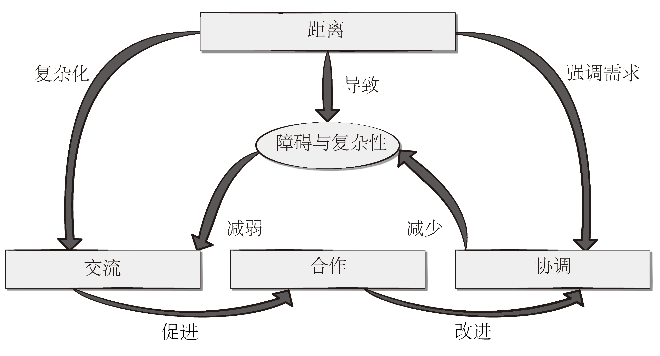
影响全球软件开发团队的因素
图片对应描述

Slide 12
影响全球软件开发团队的因素– 对应描述
返回原页面
插图显示了影响全球软件开发团队的因素。这些因素是距离、障碍与复杂性、交流、合作和协调。距离导致了障碍和复杂性，使交流复杂化，并强调了需要协调。交流促进合作，合作改进协调。协调减少了障碍与复杂性，并削弱了交流。
返回原页面

